Slide 1
第5章 软件评审

Slide 2
内容提要
5.1 为什么需要软件评审
5.2 软件评审的角色和职能
5.3 评审的内容
5.4 评审的方法和技术
5.5 评审会议流程
5.6 小结

Slide 3

小游戏：找不同

Slide 4

不同点：共10处

Slide 5
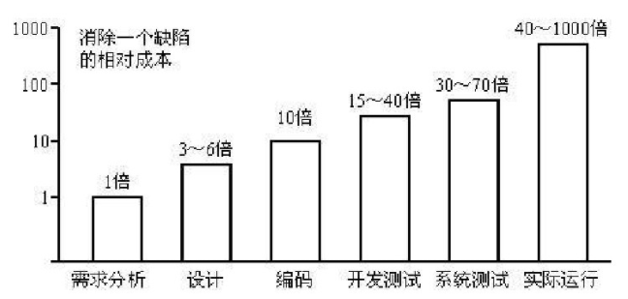
5.1 为什么需要软件评审
从成本来说
问题发现得越迟，成本越高

Slide 6
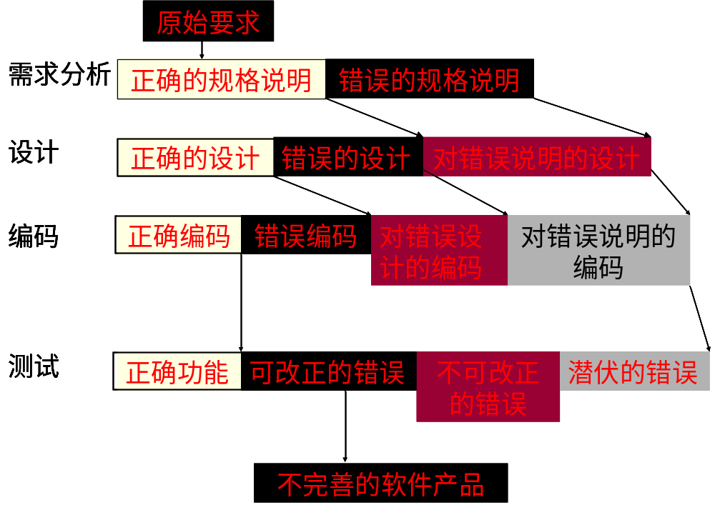
为什么需要软件评审(续)
从技术来说
生命周期的每个阶段都会发生错误
评审和测试相辅相成

Slide 7
为什么需要软件评审(续)
在开发过程中，评审可以让人们获益：
  提高项目的生产率。
  改善软件的质量。
  在评审过程中，使开发团队的其他成员更熟悉产品和开发过程。
  通过评审，标志着软件开发的一个阶段的完成。
  生产出更容易维护的软件。

Slide 8
内容提要
5.1 为什么需要软件评审
5.2 软件评审的角色和职能
5.3 评审的内容
5.4 评审的方法和技术
5.5 评审会议流程
5.6 小结

Slide 9
5.2 软件评审的角色和职能
评审组长（Moderator）
宣读员（Reader）
记录员（Recorder）
作者（Author）
评审员（Reviewer、Inspector）

Slide 10
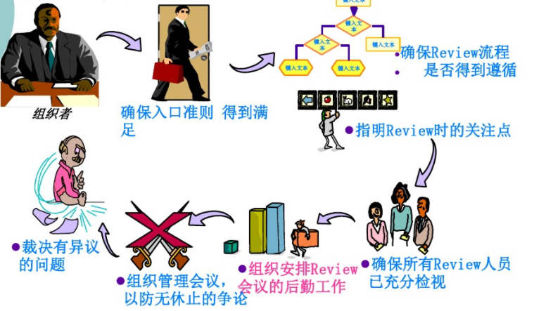
软件评审的角色和职能 (续)
评审组长

Slide 11

软件评审的角色和职能 (续)
宣读员

Slide 12

软件评审的角色和职能 (续)
记录员

Slide 13
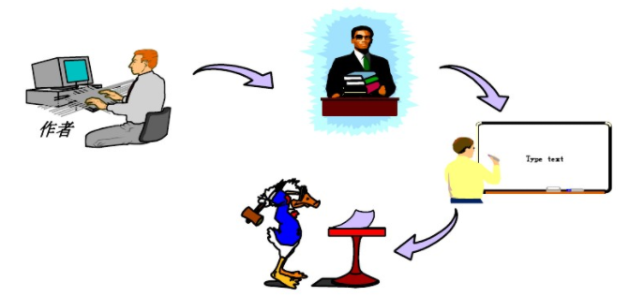
软件评审的角色和职能 (续)
作者

Slide 14
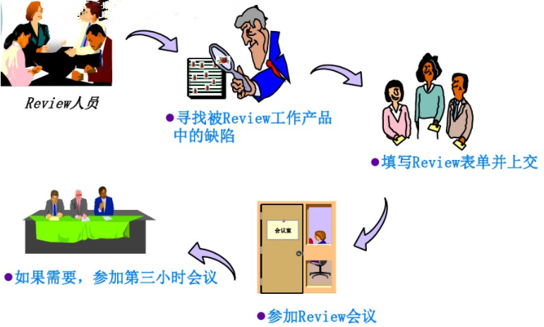
软件评审的角色和职能 (续)
评审员

Slide 15
软件评审的角色和职能 (续)
候选评审员：
设计人员
编码人员或实现人员：检测可能导致编码错误和随之而来的软件实现困难的缺陷
测试人员：识别在测试阶段常常检测出的设计错误
标准推行员：指出那些偏离标准和规程的地方
维护专家：检测那些妨碍bug的改正或进行未来更改的设计缺陷；检查文档编制的完备性和正确性
用户代表：从用户的观点关注软件系统的有效性

Slide 16
内容提要
5.1 为什么需要软件评审
5.2 软件评审的角色和职能
5.3 评审的内容
5.4 评审的方法和技术
5.5 评审会议流程
5.6 小结

Slide 17
5.3 评审的内容
管理评审
技术评审
文档评审
过程评审

Slide 18
管理评审
管理评审的内容：管理体系
管理评审的目的：
  适宜性：管理体系实施后，是否符合组织的实际情况，是否具备适宜于内外环境变化的能力
  充分性：管理体系运行后，目标的达成程度
  有效性：管理体系是否满足需求和期望
通常由最高管理者策划和组织，一般每年1~2次

Slide 19
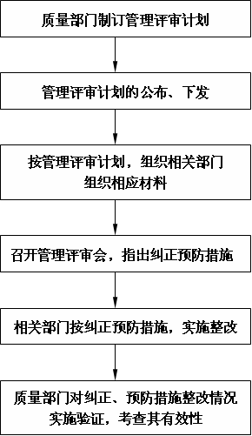
管理评审(续)
管理评审流程

Slide 20
管理评审(续)
管理评审的输入文件：
  近期内、外审的评审结果；
  顾客信息反馈；
  相关方关注的问题；
  工作业绩与存在的问题；
  纠正与预防措施实施情况；
  上次管理评审有关决定和措施的执行情况；
  可能影响管理体系变更的情况
  管理方针、目标和指标的适宜性及其实现情况。

Slide 21
管理评审(续)
管理评审的输出—《管理评审报告》：
  管理评审的目的、时间、参加人员及评审内容；
  管理体系及过程的适用性、充分性、有效性的综合评价和需要的改进；
  管理方针、目标、指标适宜性的评价及需要的更改；
  资源需求的决定和措施；
  管理评审所确定的改进措施、责任部门和完成日期。

Slide 22
技术评审
技术评审：由一组评审者按照规范的步骤对软件需求、设计、代码或其他技术文档进行仔细检查，以找出和消除其中的缺陷
技术评审分为正式和非正式两种，通常由技术负责人制定详细的评审计划

Slide 23
技术评审(续)
技术评审的目的
  发现软件在功能、逻辑、实现上的错误；
  验证软件符合它的需求规格；
  确认软件符合预先定义的开发规范和标准；
  保证软件在统一的模式下进行开发；
  便于项目管理。

Slide 24
技术评审(续)
技术评审的输入
  该评审的实施目的是什么；
  评审的内容包括需求文档、源代码、测试用例等；
  评审检查单（检查项）；
  其他必须的文档。

Slide 25
技术评审(续)
技术评审的输出——技术评审报告
  会议的基本信息；
  存在的问题和建议措施；
  评审结论和意见；
  问题跟踪表；
  技术评审问答记录（通常作为附录出现在报告中）。

Slide 26
文档评审
在软件开发的每个阶段，对该阶段所形成的文档进行评审
  尽早发现问题，及时采取措施
  确保文档的内容准确
  为软件产品的质量提供保障

Slide 27
文档评审(续)
文档评审的内容
  需求评审，对《市场需求说明书》、《产品需求说明书》、《功能说明书》等进行评审。
  设计评审，对《总体设计说明书》、《详细设计说明书》等进行评审。
  代码评审，对代码进行审核。
  质量验证评审，对《测试计划》、《测试用例》等进行评审。

Slide 28
文档评审(续)
格式评审
内容评审
  正确性
  完整性
  一致性
  清晰性
  可追溯性
  有效性
  易测性
  模块化
  可行性
  可靠性

Slide 29
文档评审(续)
需求评审
经常存在的问题：
需求报告长，短时间内评审者无法把需求报告读懂，想清楚
没有做好前期准备工作，需求评审的效率低
需求评审的节奏无法控制
找不到合格的评审员，与会的评审员无法提出深入的问题

Slide 30
文档评审(续)
需求评审
分层次评审
正式评审与非正式评审结合
分阶段评审
精心挑选评审员
对评审员进行培训
充分利用需求评审检查单
建立标准的评审流程
做好评审后的跟踪工作
充分准备评审

Slide 31
文档评审(续)
需求评审
分层次评审
正式评审与非正式评审结合
分阶段评审
精心挑选评审员
对评审员进行培训
充分利用需求评审检查单
建立标准的评审流程
做好评审后的跟踪工作
充分准备评审
目标性需求：高层管理人员关注
功能性需求：中层管理人员关注
操作性需求：具体操作人员关注

Slide 32
文档评审(续)
需求评审
分层次评审
正式评审与非正式评审结合
分阶段评审
精心挑选评审员
对评审员进行培训
充分利用需求评审检查单
建立标准的评审流程
做好评审后的跟踪工作
充分准备评审
正式评审：组织多个专家开评审会，将需求涉及到的人员集合在一起，并定义好参与评审人员的角色和职责
非正式评审：通过电子邮件、网络聊天等多种形式

Slide 33
文档评审(续)
需求评审
分层次评审
正式评审与非正式评审结合
分阶段评审
精心挑选评审员
对评审员进行培训
充分利用需求评审检查单
建立标准的评审流程
做好评审后的跟踪工作
充分准备评审
在需求形成的过程中进行分阶段的评审，而不是需求最终形成后在进行评审
将原本大规模评审拆分为各个小规模的评审

Slide 34
文档评审(续)
需求评审
分层次评审
正式评审与非正式评审结合
分阶段评审
精心挑选评审员
对评审员进行培训
充分利用需求评审检查单
建立标准的评审流程
做好评审后的跟踪工作
充分准备评审
需方：高层管理人员、中层管理人员、具体操作人员、技术部门主管等
供方：市场人员、需求分析人员、设计人员、测试人员、质量保证人员、实现人员、项目经理、第三方领域专家等

Slide 35
文档评审(续)
需求评审
分层次评审
正式评审与非正式评审结合
分阶段评审
精心挑选评审员
对评审员进行培训
充分利用需求评审检查单
建立标准的评审流程
做好评审后的跟踪工作
充分准备评审
很多时候，评审员是领域专家而不是进行评审活动的专家，没有掌握评审的方法、技巧、过程等

Slide 36
文档评审(续)
需求评审
分层次评审
正式评审与非正式评审结合
分阶段评审
精心挑选评审员
对评审员进行培训
充分利用需求评审检查单
建立标准的评审流程
做好评审后的跟踪工作
充分准备评审
检查单可以帮助评审员系统全面地发现需求中的问题
检查单随着工程经验的积累逐渐丰富和优化

Slide 37
文档评审(续)
需求评审
分层次评审
正式评审与非正式评审结合
分阶段评审
精心挑选评审员
对评审员进行培训
充分利用需求评审检查单
建立标准的评审流程
做好评审后的跟踪工作
充分准备评审
需求评审按照流程中定义的活动进行规范的评审过程

Slide 38
文档评审(续)
需求评审
分层次评审
正式评审与非正式评审结合
分阶段评审
精心挑选评审员
对评审员进行培训
充分利用需求评审检查单
建立标准的评审流程
做好评审后的跟踪工作
充分准备评审
确定哪些问题必须纠正
书面的需求变更申请
……
变更完成后进行复审

Slide 39
文档评审(续)
需求评审
分层次评审
正式评审与非正式评审结合
分阶段评审
精心挑选评审员
对评审员进行培训
充分利用需求评审检查单
建立标准的评审流程
做好评审后的跟踪工作
充分准备评审
评审准备应定义一个检查单，对照落实每项准备工作，执行需求评审的进入条件
需求文档在评审会议前提前发给参与评审会议的人员
排除低级错误
方向性错误
……

Slide 40
文档评审(续)
概要设计评审
评审时间：概要设计结束后
评审内容：
总体结构
外部接口
主要部件功能分配
全局数据结构
各主要部件之间的接口

Slide 41
文档评审(续)
详细设计评审
评审时间：详细设计结束后
评审内容：
模块内部逻辑结构
模块之间的接口
测试是否全面、合理
文档是否符合有关标准规定

Slide 42
文档评审(续)
测试评审
评审内容：
软件测试需求规格说明书
软件测试计划
软件测试说明
软件测试报告
软件测试记录

Slide 43
过程评审
过程评审是对软件开发过程的评审，通过对流程的监控，保证SQA组织定义的软件过程在项目中得到了遵循，同时保证质量保证方针能更快更好地执行
过程评审的作用如下：
  评估主要的质量保证流程。
  考虑如何处理和解决评审过程中发现的不符合问题。
  总结和共享好的经验。
  指出需要进一步完善和改进的部分。

Slide 44
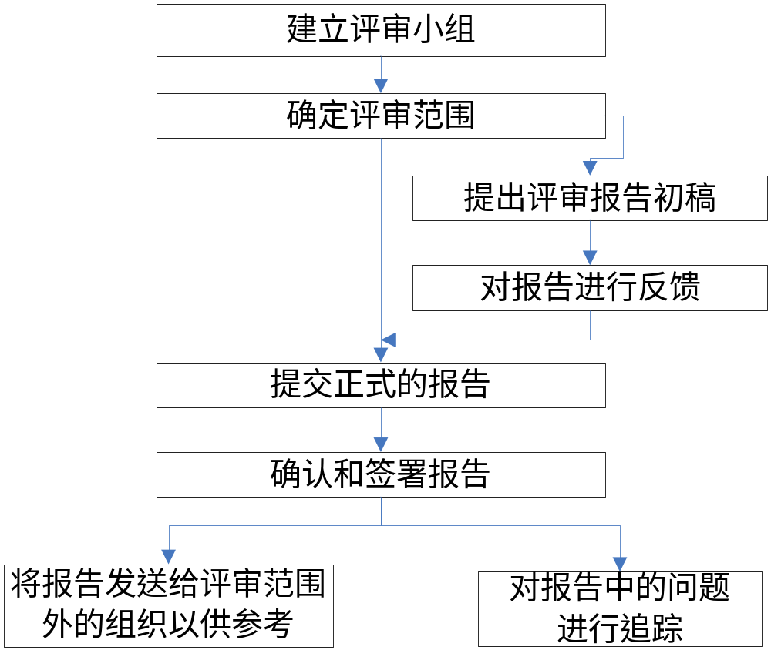
过程评审(续)

Slide 45
过程评审(续)
评审需要关注的内容：
  质量保证流程在开发过程中是如何被遵循的
  还能采取什么措施来加强质量保证流程的效力
  目前的流程对项目的是否有帮助
《评审报告》的内容：
  评审记录
  评审后，对现有流程的说明和注释
  评审小组的建议

Slide 46
内容提要
5.1 为什么需要软件评审
5.2 软件评审的角色和职能
5.3 评审的内容
5.4 评审的方法和技术
5.5 评审会议流程
5.6 小结

Slide 47
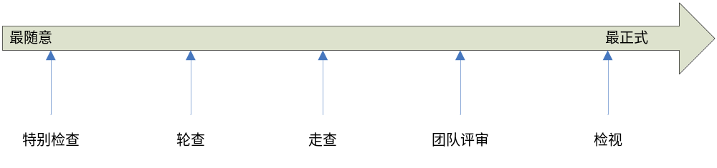
5.4 评审的方法和技术
评审方法
特别检查（Ad hoc review）
轮查（Pass Around）
走查（Walkthrough）
团队评审（Group Review）
检视（Inspection）

Slide 48
评审的方法和技术(续)
角色/职责 | 检视 | 团队评审 | 走查
主持者 | 评审组长 | 评审组长或作者 | 作者
材料陈述者 | 评审者 | 评审组长 | 作者
记录员 | 是 | 是 | 可能
专门的评审角色 | 是 | 是 | 否
检查表 | 是 | 是 | 否
问题跟踪和分析 | 是 | 可能 | 否
产品评估 | 是 | 是 | 否
计划 | 有 | 有 | 有
准备 | 有 | 有 | 无
会议 | 有 | 有 | 有
修正 | 有 | 有 | 有
确认 | 有 | 有 | 无

Slide 49
评审的方法和技术(续)
在不同的开发阶段和不同场合要选择适宜的评审方法
  在每次评审结束时，对选择的评审方法的有效性进行分析，最终形成适合组织的最优评审方法
  对于最可能产生风险的工作成果，要采用最正式的评审方法

Slide 50
评审的方法和技术(续)
评审技术
缺陷检查表
规则集
评审工具的使用
  Jupiter
  SourceMonitor
从不同角度理解产品
场景分析技术

Slide 51
内容提要
5.1 为什么需要软件评审
5.2 软件评审的角色和职能
5.3 评审的内容
5.4 评审的方法和技术
5.5 评审会议流程
5.6 小结

Slide 52
5.5 评审会议流程
评审会议的准备
评审会议的召开
评审结果的跟踪与分析

Slide 53
准备评审会议
在评审会议开始之前，评审组长需要发出评审通知
(评审内容、会议时间、会议地点、参加人员等)，并
且将相关待评审的相关资料也发送给参加会议的评委。
其主要的目的有两个：
  让参加会议的人员在会议前做好准备；
  如果有需要重新确定评委或者评审会议改期召开。

Slide 54
准备评审会议(续)
1.何时召开评审会议
需求规格说明书
评审
概要设计
评审
详细设计
评审
编码
评审
评审
单元测试文档
单元测试
评审
集成测试文档
用户文档和培训资料
集成测试
评审
系统测试文档
评审
系统测试
产品

Slide 55
准备评审会议(续)
2、选择哪些评审材料
材料筛选的原则：
  基础性和早期的文档，如需求说明和原型等；
  与重大决策有关的文档，如体系结构模型；
  对如何做没有把握的部分，如一些挑战性模块，它们实现了不熟悉的或复杂的算法，或涉及复杂的商业规则和开发人员不了解的其他领域；
  将不断被重复使用的部件。
选择最复杂和最危险的部分

Slide 56
准备评审会议(续)
3. 打包分发评审材料
  需要评审的部分可交付产品和文档；
  定义了可交付产品的前期文档；
  评审会议成员需要的所有表格；
  有助于评审员发现缺陷的工具和文档，如缺陷检查表、规则集等

Slide 57
准备评审会议(续)
4. 合理安排评审活动进程
评审组长还要制定相应的活动进度表，安排会议房间，并将时间、地点等相关信息通知评审会议成员。
  至少提前2-3天通知评审会议成员；
  不要安排同一个人一天参加多个评审会议；
  根据工作情况，适当安排评审会议，合理协调项目进度和评审会议之间的关系，不要让彼此相互影响。

Slide 58
召开评审会议
评审预备
评审开始
  成员介绍
  宣读员进行演示或说明
  评审员就不清楚或疑惑的地方与作者进行沟通
  记录员在会议过程中完成会议记录
评审决议
  接受
  有条件接受
  不能接受
  评审未完成

Slide 59
召开评审会议(续)
评审结束
  根据评审员个人的输入创建总的缺陷清单
  加入会议中发现的缺陷
  剔除经确认属于重复或者无效的缺陷
  共同确定需要修改的缺陷及修改的程度

Slide 60
召开评审会议(续)
评审中应把握的几个原则
  评审的是工作产品，而不是作者
  制定日期，并且遵守日期
  限制争论和辩驳
  鼓励所有人发表意见，但是不要试图解决所有记录的问题
  作书面笔记
  限制参与人数，并且坚持实现做准备
  为每个可能要评审的工作产品建立一个检查表
  为评审分配资源和时间
  对所有的评审员进行有意义的培训
  会议时间的控制

Slide 61
跟踪和分析评审结果
跟踪
目的
  验证作者是否恰当地解决了评审会上所列出的问题，直到所有问题都得到妥善解决
  确保作者在修改的过程中没有注入新的缺陷

Slide 62
跟踪和分析评审结果(续)
跟踪
有条件接受的缺陷跟踪
  作者修改
  评审组进行修改确认
  编写评审报告
不接受的缺陷跟踪
  全面修改并提交
  检查修改，重新组织评审会议

Slide 63
跟踪和分析评审结果(续)
分析：对评审效率和成本进行核算，总结经验，进行
改进
  有效性
  通过在大量的项目中统计产品缺陷，分析和计算通用的评审有效性
  效率和成本
  在相同情况的评审中，评审的效率越高，发现的缺陷越多，则发现一个缺陷的平均成本也越低

Slide 64
5.6 小结
在某一阶段中出现的缺陷，如果得不到及时的纠正，就会传播到开发的后续阶段中去，并在后续阶段中引出更多的缺陷。
实践证明，提交给测试阶段的产品中包含的缺陷越多，经过同样时间的测试之后，产品中仍然潜伏的缺陷也越多。
在开发时期的每个阶段，都要进行严格的软件评审

